Slide 1
Аналитические фреймворки
Кирилл Кочнев

Slide 2
Agenda
Понятие фреймворка
AARRR
HEART
Market Basket Analysis

Slide 3
Выборка метрик
На первом семинаре мы выучили понятие метрики - это численное измерение/рассчет, связанное с сервисом/продуктом.
Также вы выучили примеры самых популярных метрик в продуктовой аналитике:
DAU/WAU/MAU/Stickiness
Retention / Rolling Retention
ARPU/ARPAU/ARPPU/LTV
Конверсии
Также, каждый сервис придумываем большое число кастомных метрик, например для YouTube это могут быть средняя длительность
Вопрос: за какими из этих метрик нужно следить и сколько еще метрик нужно придумать?

Slide 4
Плохой подход
Обычно на собеседовании начинающим аналитикам задают вопрос:
Есть сервис (например онлайн-медиа), нужно придумать какие метрики для него метрики считать.
Обычно рассказывают очевидное, но неправильное решение: перечисляют все известные метрики.
Это плохо по нескольким причинам:
1. Это очень дорогостоящее удовольствие - разработчики должны все это логировать, дата-инженеры собирать витрины и аналитику делать много отчетов/дашбордов, в которые, в которые все равно никто не посмотрит.
2. Расфокус у команд. Команды будут заниматься слишком многими фичами, а также мешать друг другу.

Slide 5
Простой пример
Окей, будем смотреть только на главные метрики, напрямую связанные с доходом. Например, кол-во покупок.
Допустим у нас есть сервис (например, интернет магазин), и каждый месяц продуктовая команда вносит множество изменений на сайт и цены.
Месяц | Покупки
прошлый | 12 000
текущий | 10 000
Мы сделали сервис хуже??

Slide 6
Правильный ответ
На самом деле проблема в том, что на сайт зашло гораздо меньше клиентов. Это может быть связано с сезонностью: в ноябре-декабре обычно проходят распродажи (черная пятница), а также предновогодняя активность в покупке подарков.
При этом конверсия в покупку наоборот возросла, что говорит об улучшении качества сервиса.
Месяц | Заходы на сайт | Покупки | Конверсия в покупку
прошлый | 120 000 | 12 000 | 10%
текущий | 50 000 | 10 000 | 20%
Уже на это простом примере понятно, что могут быть эндогенные переменные (внутренние характеристики сервиса, на которые мы можем влиять), и экзогенные.

Slide 7
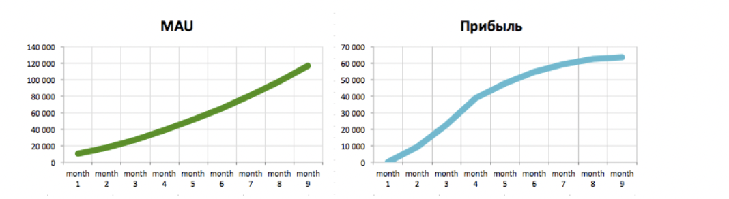
Второй пример
Взят из статьи в блоге GoPractice.
Теперь все наоборот - денежные метрики, как и кол-во посетителей сайта, растут 9 месяцев подряд.
Точно ли изменения были положительны?
Как будут выглядеть те же графики через какое-то время.

Slide 8
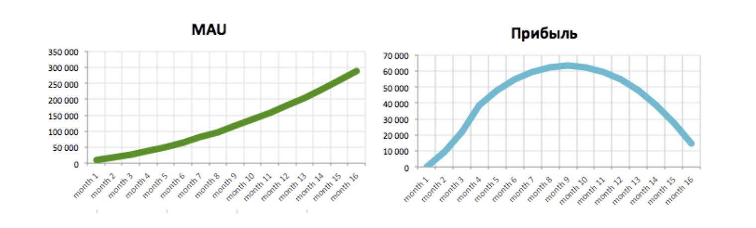
Удивительный ответ
Те же самые графики через 16 месяцев.
Метрики сильно упали, хотя:
1. кол-во новых пользователей на сайте не менялось каждый месяц
2. Ухудшающие изменения сделаны в период увеличения метрик, в том числе в самом начале
Как такое может быть?

Slide 9
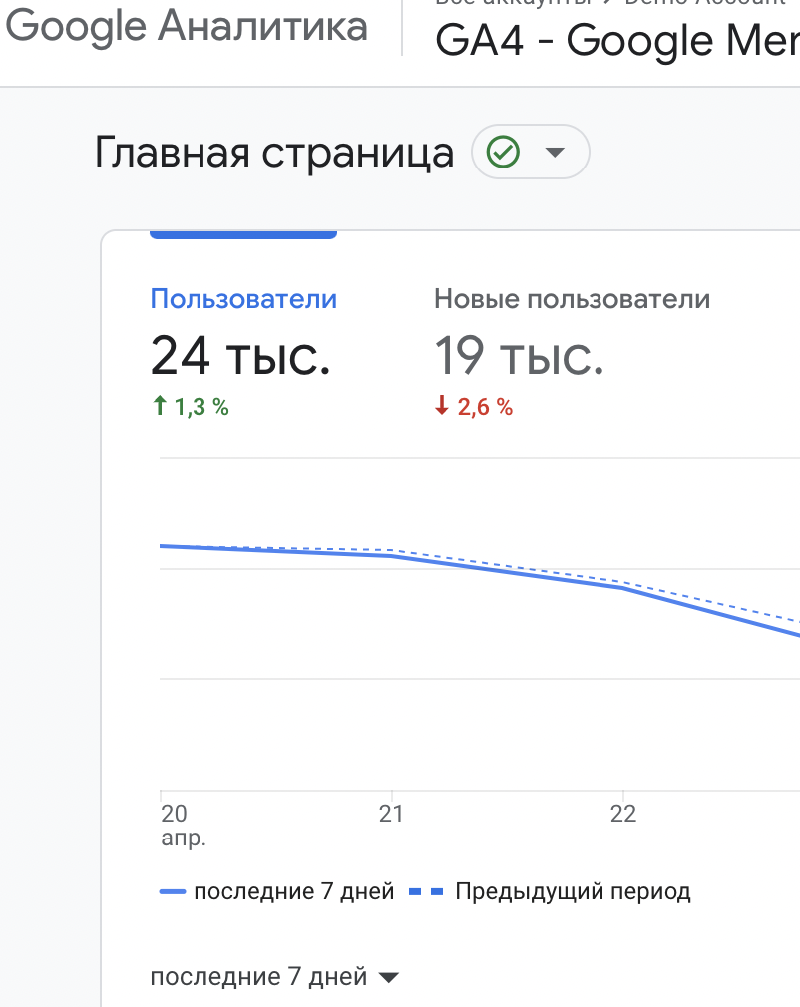
Новички vs Старички
Если копнуть глубже, то можно разделить MAU в каждом месяце на 2 категории:
- пользователи, которые уже были на сайте в прошлом
- новички, т.е. те кто первый раз пришел на сайт в этом месяце
На прошлом слайде мы узнали, что кол-во новичков было постоянным каждый месяц.
Однако кол-во старичков каждый месяц может меняться (именно возвращаемость определяется качеством сервиса). В первый месяц она высокая.

Slide 10
Новички vs Старички
MAU какое-то время растет, даже если качество сервиса уменьшается. Фишка: за счет добавления новых месяцев увеличивается кол-во старичков.
Но в какой-то момент возвращаемость может стать настолько низкой (например нулевой), что рост кол-ва месяцев никак не влияет на кол-во старичков, потому что они больше не возвращаются.
Category | Месяц 1 | Месяц 2 | Месяц 3 | Месяц 4 | Месяц 5 | Месяц 6
Новички в 1й месяц | 10 | 9 | 8 | 6 | 4 | 0
Новички в 2й месяц |  | 10 | 8 | 6 | 4 | 0
Новички в 3й месяц |  |  | 10 | 6 | 4 | 0
Новички в 4й месяц |  |  |  | 10 | 4 | 0
Новички в 5й месяц |  |  |  |  | 10 | 0
Новички в 6й месяц |  |  |  |  |  | 10
Total | 10 | 19 | 26 | 28 | 26 | 10

Slide 11
Выводы по метрикам
Простые метрики DAU/MAU и ARPU хорошо подходят для отчетности инвесторам и являются важными для операций (как оффлайн, так и онлайн).
Но опираться на эти метрики в продуктовой аналитике довольно бессмысленно, потому что они не actionable, т.е. по ним не понятно где есть проблемы и точки роста.
Поэтому нужен целый набор метрики, с помощью которого можно было бы не упустить все нужные характеристики сервиса.

Slide 12
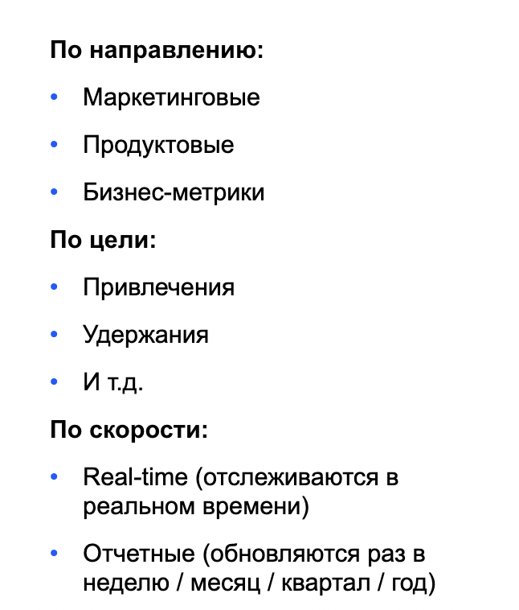
Фреймворки для выбора метрик
Итак, нужна система, опираясь на которую можно понять какой аспект сервиса еще не "обвешан" метриками. Т.е. нужна классификация метрик.
С примером классификации уже сталкивались на первом семинаре, когда разбивали их по целям.
Далее рассмотрим популярные подходы к классификации.

Slide 13
Пирамида метрик

Slide 14
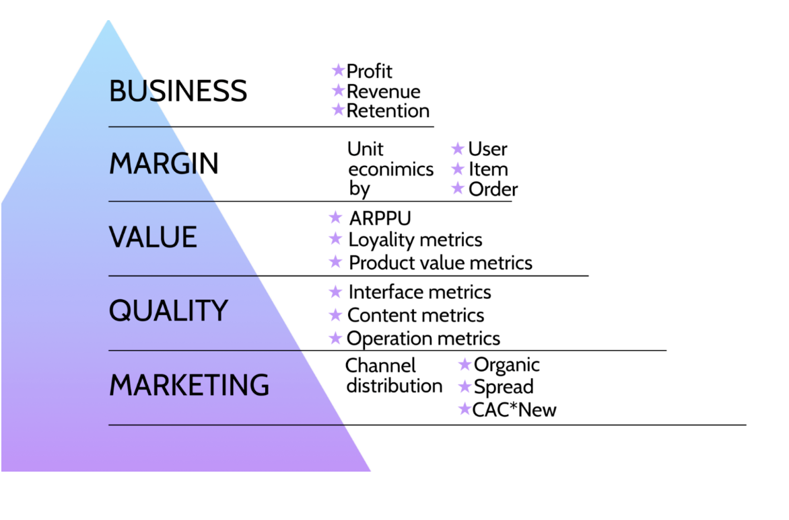
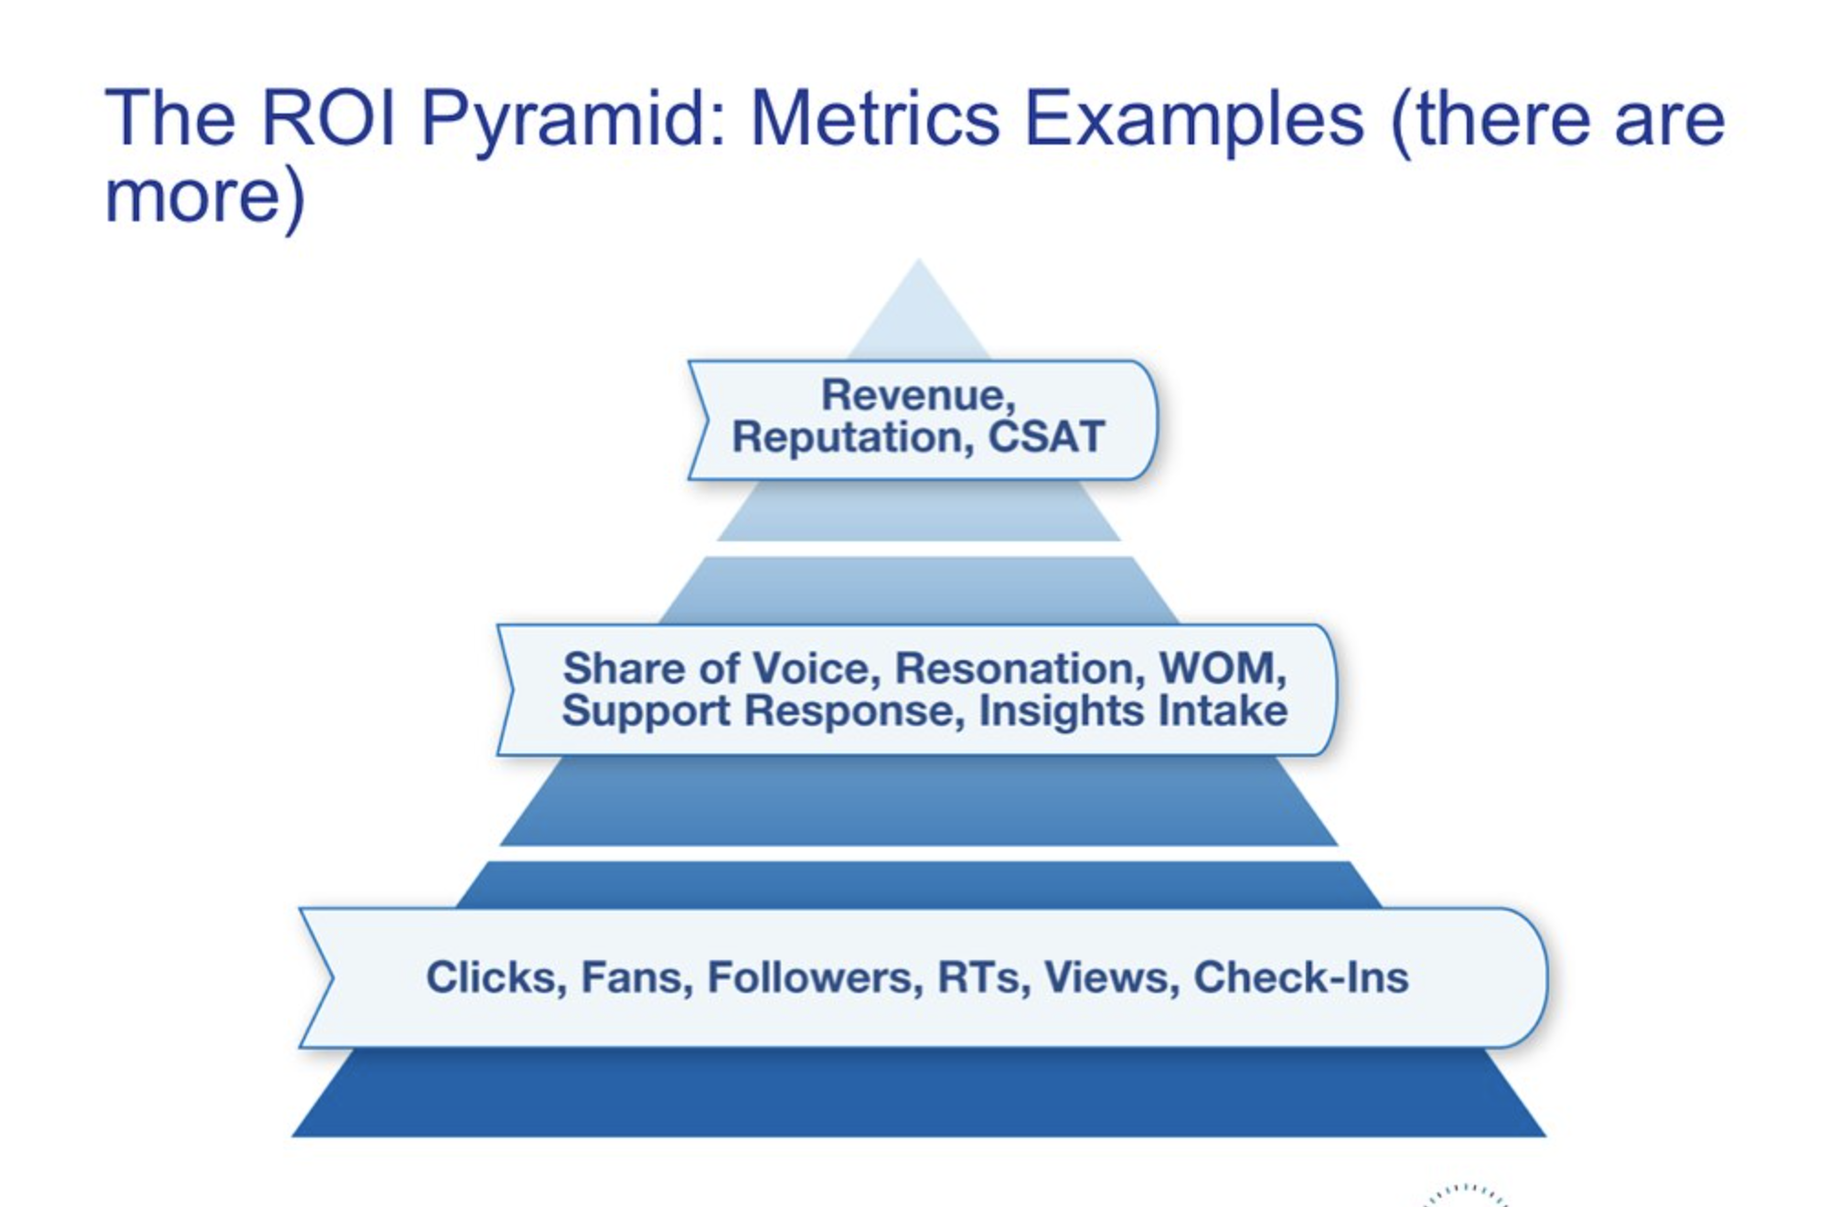
Пирамида метрик
Самым очевидным кажется структура, где от главных метрик компании (обычно это деньги) спускаются на более низкие уровни.
Получается своеобразная пирамида.
Это очень похоже на простое разбиение метрик по цели, но имеет более древовидную структуру.

Slide 15
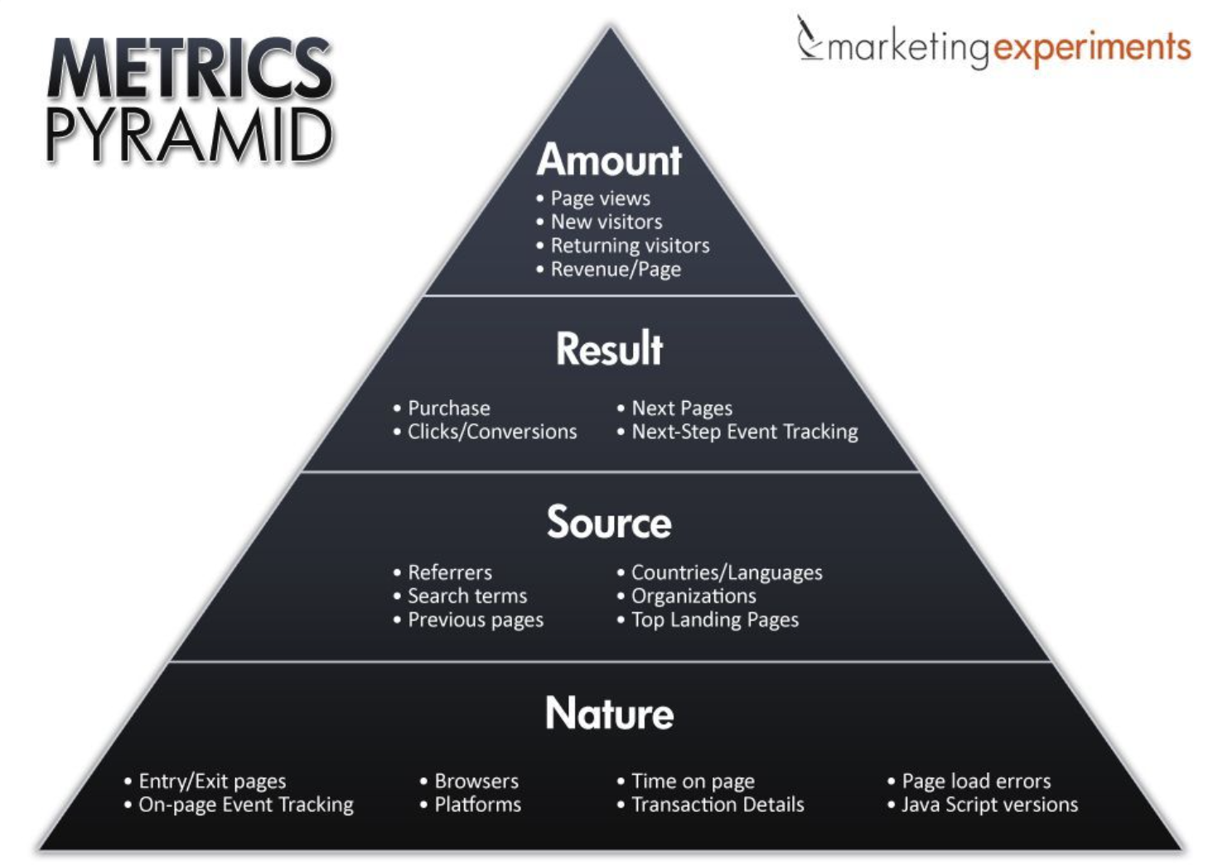
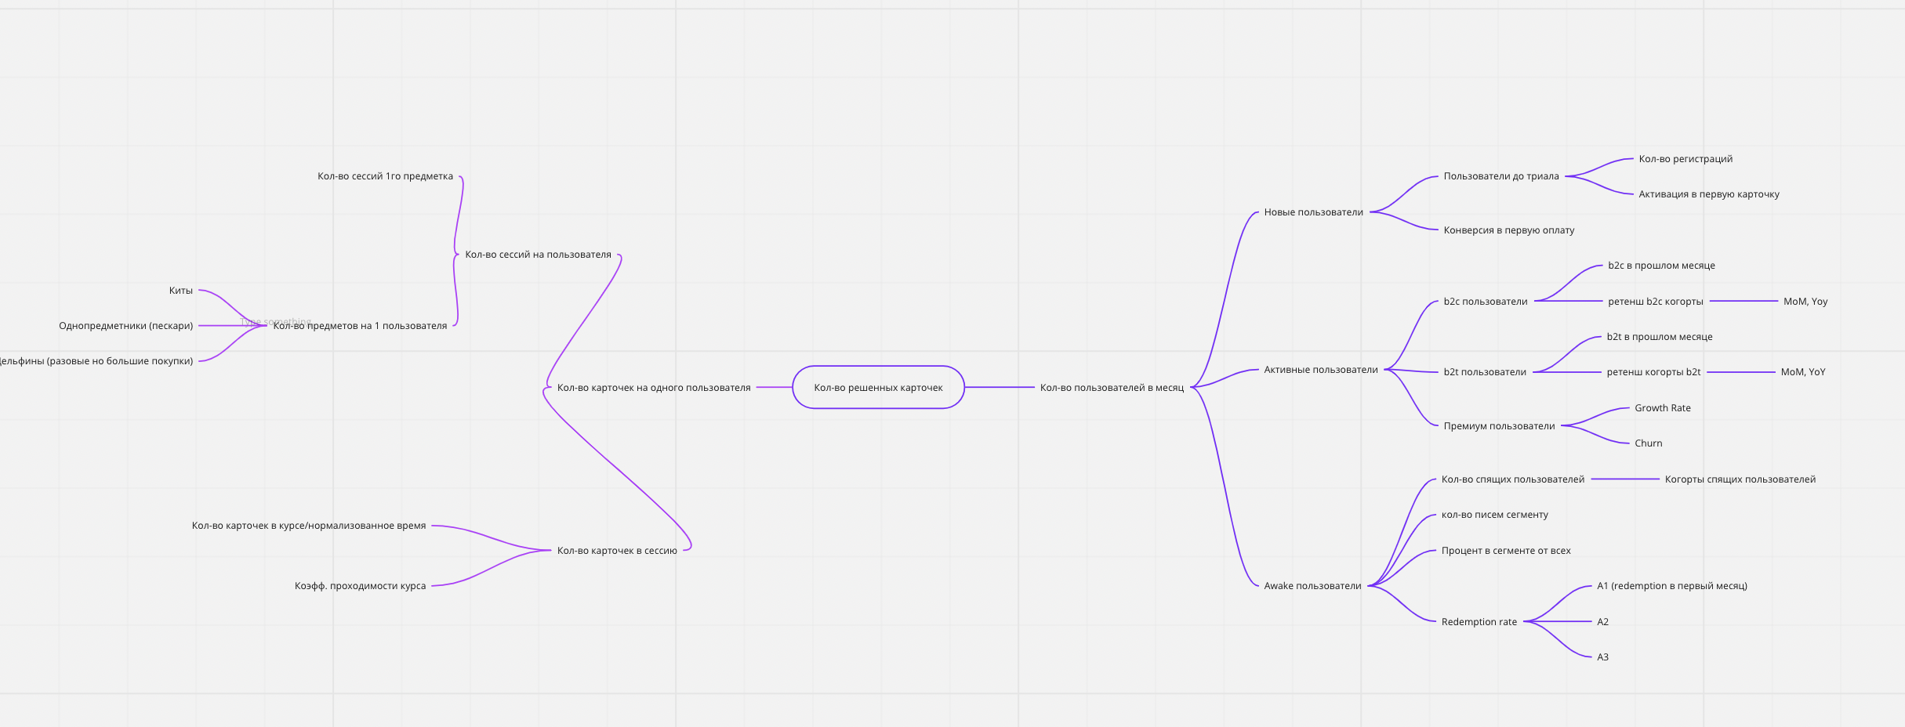
Иерархия метрик
Иерархия метрик - это по сути пирамида, но в виде строго дерева.
В отличии от пирамиды, она показывает связи между метриками на разных уровнях.

Slide 16
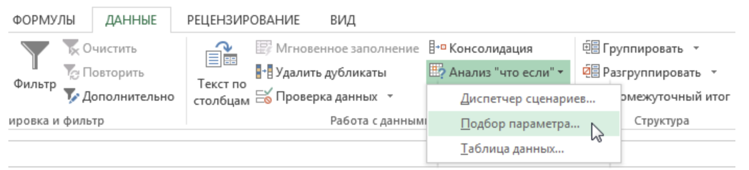
Использование иерархии метрик
Часто иерархия метрик задается в виде математической формулы, где каждая скобка - уровень в дереве, и каждая переменная - отдельный лист.
В таком случае можно вбить эту формулу в Excel и воспользоваться инструментом "Анализ что если", благодаря которому можно понять насколько изменение какой-либо низкоуровневой метрики изменит верхнеуровневую.

Slide 17
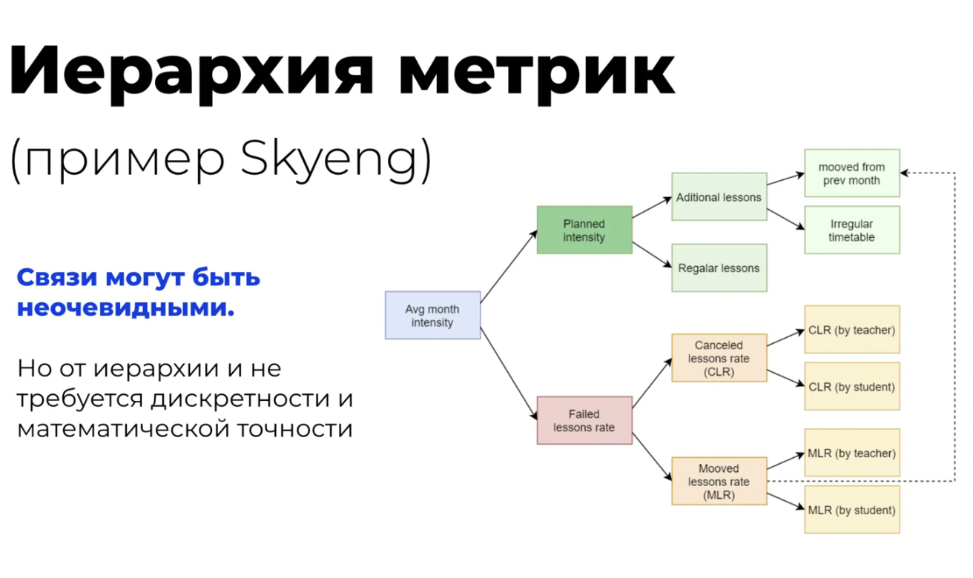
Проблемы иерархия метрик
Самый простой пример иерархии метрик - это разложение выручки на бизнесовые метрики. К сожалению, это плохой кейс, поскольку между метриками существует связь, из-за чего граф перестает быть деревом (появляются циклы).
Например, вместо использования кол-во покупок и среднего чека, которые очевидно связаны, лучше использовать средний чек и эластичность, которые между собой независимы.

Slide 18
Agenda
Понятие фреймворка
AARRR
HEART
Market Basket Analysis

Slide 19
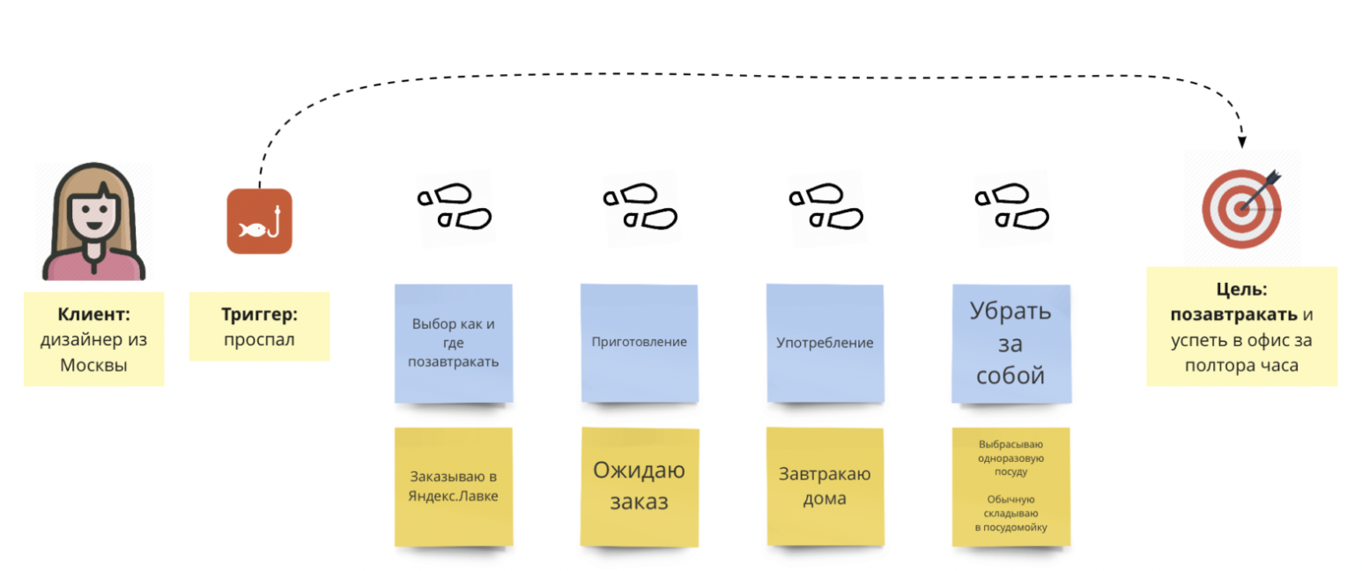
Фреймворки выбора метрик
Иерархия и пирамиды метрик говорят о том, как их надо организовывать, но ничего не говорят о том какие именно метрики выбирать.
Но есть несколько фреймворков, которые говорят о том за какими именно метриками точно надо следить.
Самый просто фреймворк - воронка. По сути она разбивает все действия пользователя до совершения цели (обычно это покупка) на линейные шаги.
Метрик в этом фреймворке - это просто набор конверсии по переходу с одного шага на другой.

Slide 20
Критика воронки
Плюсы
Понятны и просты в использовании, поскольку их умеют считать все автоматические системы аналитики
Позволяет сделать deep dive в проблемные места в продукте, поскольку каждый шаг воронки также можно разбивать на подшаги.
Конверсии - это относительные метрики, что хорошо. Абсолютные метрики, такие какие MAU (т.н. Vanity Metrics), простой обозначают факт но не говорят о том плохо это или хорошо.
Минусы
Воронка описывает только один конкретный визит пользователя (закончившийся или не покупкой). Это называется session-based аналитикой.
Этот подход считается устаревшим, поскольку на развитом рынке стоимость привлечения пользователей сильно выше, чем прибыль с одной покупки.
Важно развивать возвращаемость, то есть "обвешать" метриками весь жизненный цикл клиента (т.н. Customer Journey Map, CJM).

Slide 21
AARRR

Slide 22
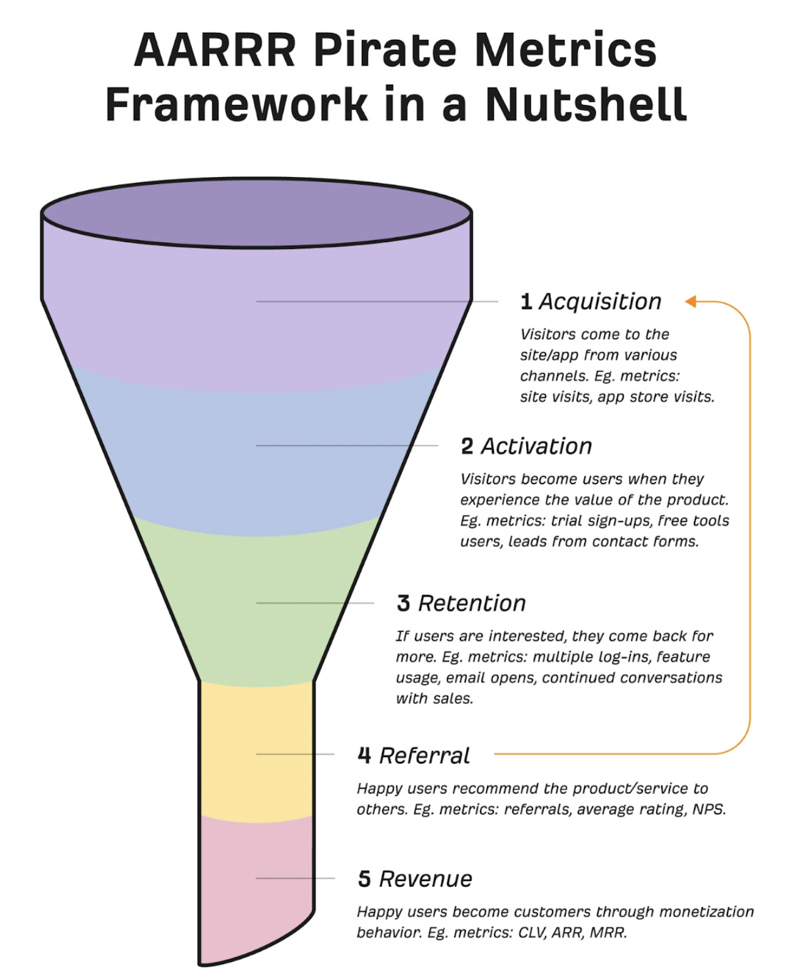
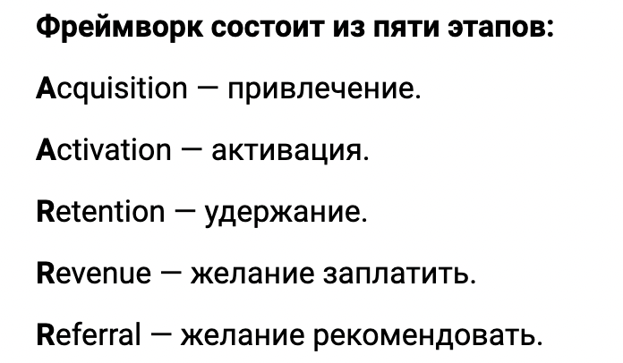
AARRR
Это фреймворк, также называемый pirate metrics, придуманнный в 2007г Дейваомом МакКлюром. Он похож на воронку но при этом учитывает весь жизненный цикл клиента (client-based аналитика).
Также, особенностью является то, что на каждом шаге не обязательно использовать в качестве метрики/метрик конверсии на следующий этап.

Slide 23
Acquisition
Это первый шаг в воронке, хотя иногда перед ним добавляют еще Awareness.
Это этап означает привлечение и пользователей (т.е. маркетинг), и главная задача потратить как можно меньше денег, но получить как можно больше пользователей.
Поэтом все стратегические метрики касаются окупаемости маркетинга.
Тактические метрики касаются перфоманса определенного рекламного баннера/email и тд.
Стратегические метрики:
1. CPL — стоимость лида
2. CPA — кост за action (например, регистрация)
3. CAC – Cost of aCquisition
Тактические метрики:
1. СTR — кликабельность (отношение кликов к показам).
2. Bounce rate — количество отказов (пользователи, которые покинули сайт сразу после открытия).

Slide 24
Acquisition
Это первый шаг в воронке, хотя иногда перед ним добавляют еще Awareness.
Этот этап означает привлечение пользователей (т.е. маркетинг), и главная задача потратить как можно меньше денег, но получить как можно больше пользователей.
Поэтому все стратегические метрики касаются окупаемости маркетинга.
Тактические метрики касаются перфоманса определенного рекламного баннера/email и тд.
Стратегические метрики:
1. CPL — стоимость лида
2. CPA — кост за action (например, регистрация)
3. CAC – Cost of aCquisition
Тактические метрики:
1. СTR — кликабельность (отношение кликов к показам).
2. Bounce rate — количество отказов (пользователи, которые покинули сайт сразу после открытия).

Slide 25
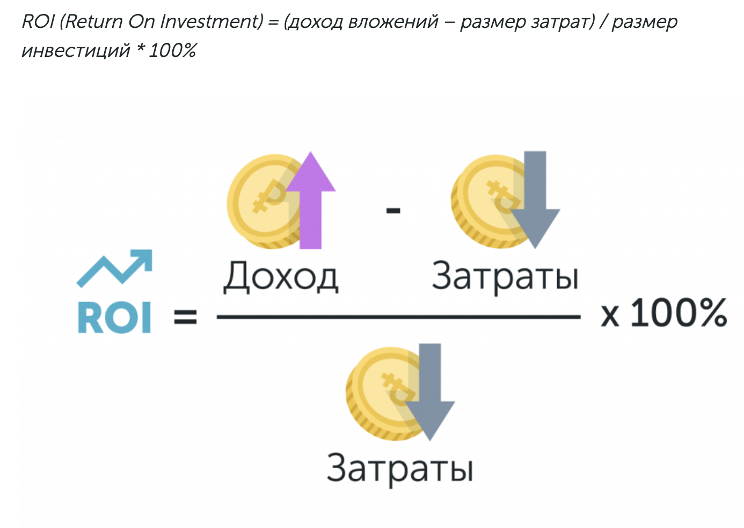
Acquisition
Основная цель - потратить меньше денег на одного привлеченного клиент => самая верхнеуровневая метрика в acquisition это ROI.
Тут возникает главная проблема маркетинга: каналов привлечения много (как оффлайн, так онлайн), нужно принять решение куда инвестировать.
Цитата Джона Ванамейкера:
Половина денег, которые я трачу на рекламу, расходуется впустую. Проблема в том, что я не знаю, какая именно.

Slide 26
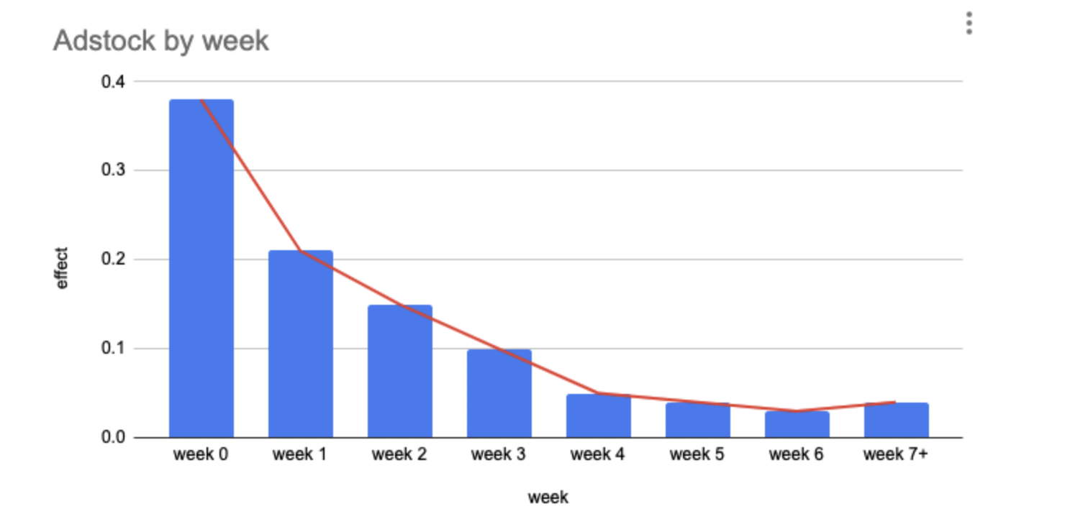
Мультиканальная атрибуция
Кажется, что можно воспользоваться примером маркетинговой атрибуции (см. прошлую лекцию): если клиент кликнул на баннер и затем в течении суток зарегистрировался на сайте - значит атрибуцируем покупку к это баннеру.
Проблема №1 в том, что перед покупкой обычно клиент имеет несколько точек прикосновения, например:
1. Реклама в поисковой выдаче в Гугле
2. Ретаргетинг в Инстаграмм
И не понятен вклад каждой рекламной активности.
Проблема №2 - Carryover Effect, т.е. задержка между касанием и покупкой.

Slide 27
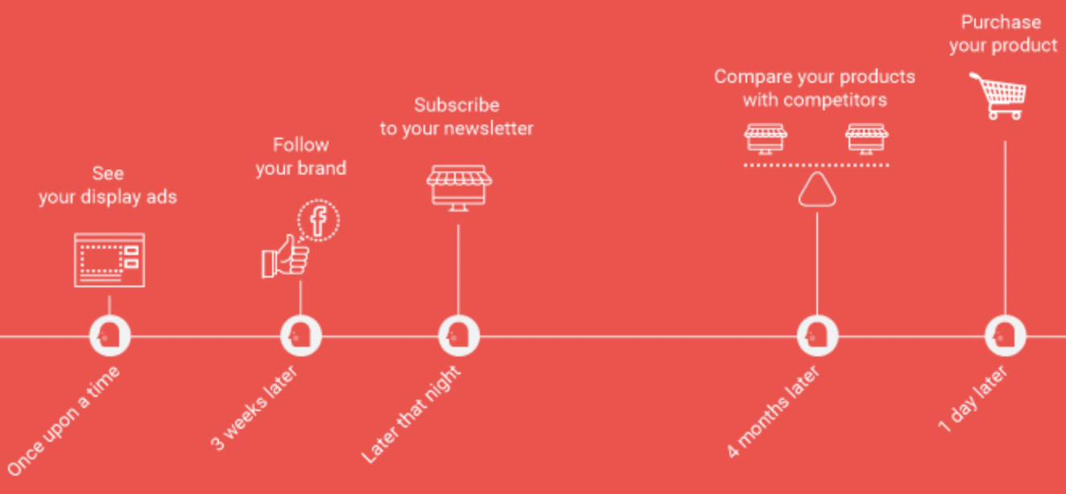
Модели атрибуции
Если у нас есть таймлайн всех касаний клиента, мы можем воспользоваться разными моделяеми аттрибуции, записывая покупку в тот или иной канал:
Last Click
Last Paid Click (Last Non-Direct Click)
First Interaction
Равномерное распределение выручки по используемым каналам (Linear) или U-shape
Time Decay (использование окна атрибуции)

Slide 28
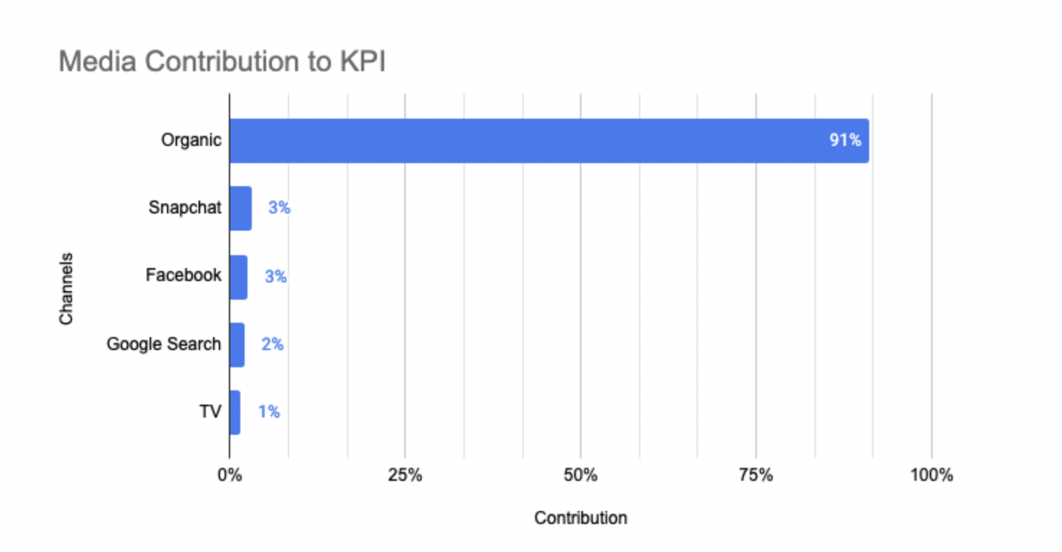
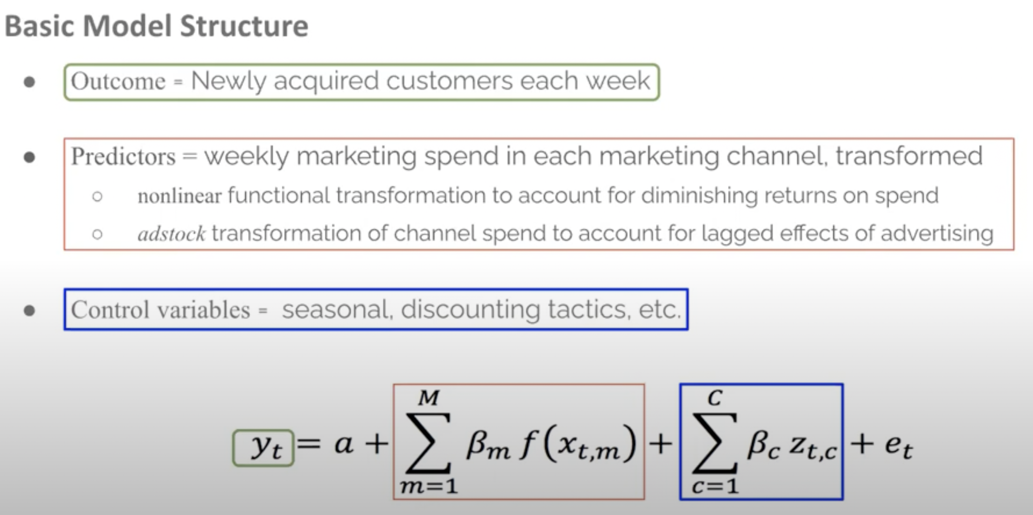
Marketing Mix Modeling
Кажется, что правильным ответом на вопрос многоканальной атрибуции должна быть мат.модель, которая с каждой покупки отдает определенный процент каждому участвующему каналу. Это и есть MMM.

Slide 29
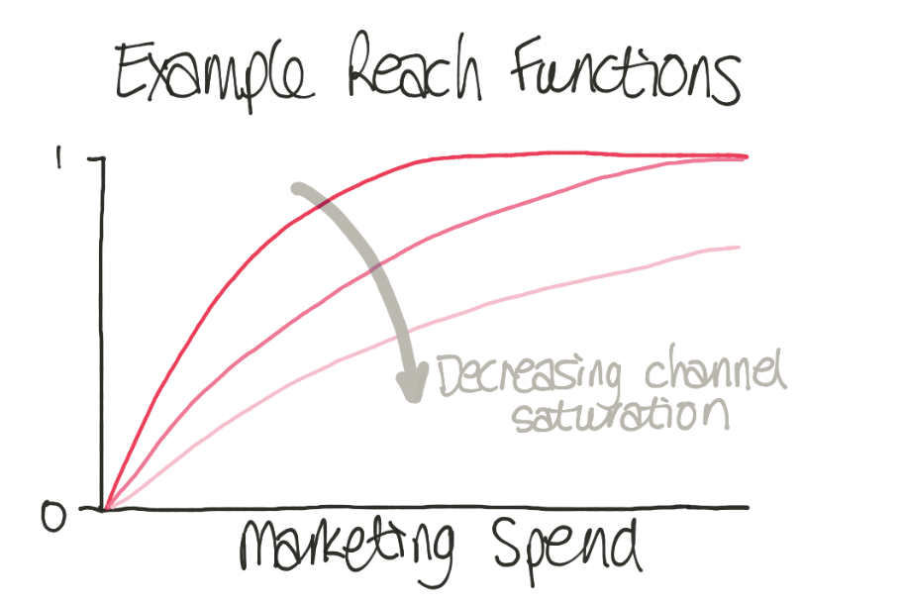
Bayesian Marketing Mix Modeling
Раньше использовались просто многофакторные регрессии. Сейчас эту задачу решают в основном с помощью байесовских сетей, например с помощью питоновского пакета PyMC.
Байесовкая статистика позволяет учесть доменные знания (априорные распределения). Например, позволяет учесть Carryover Effect.
Также, эти модели позволяют учесть функции насыщения каналов привлечения. Дело в том, что каждый канал имеет свою емкость, т.е7 ограничения по кол-ву приводимых лидов. Например, блогеры имеют ограниченное число подписчиков.

Slide 30
Проблемы маркетинговых моделей
Одна из проблем - определить именно инкрементальный трафик.
Если бы мы вообще не делали никаких маркетинговых активностей, у нас все равно появлялись новые пользователи - т.н. органический трафик.
Источником к нему могут быть как бесплатный поиск, так и world of mouth.
Поэтому для оценки реального эффекта необходимо брать только тех клиентов, кто не пришел бы без рекламы. А остальные клиенты, у которых есть платный канал привлечения, сканибализировали органический трафик.
Именно поэтому нельзя оценивать маркетинговый (как и любую другую фичу) через покупки, прошедшие через этот канал.

Slide 31
Другие шаги в AARRR

Slide 32
Activation
Привлечение пользователя на сайт еще не значит что он сделает нужные нам действия (например, совершит покупку). Пользователя нужно активировать, за что отвечает уже не продуктовый маркетинг, а продуктовый менеджмент.
Не всегда активацией является покупка. Например, в случае e-commerce активацией может являться добавление товара в корзину или избранное.
Некоторые банки работают так - привлекают пользователя в свою экосистему с помощью бесплатных продуктов, а затем продают этим клиентам кредитные продукты (на чем и зарабатывает банк). В таком случае активацией может считаться начало пользования любым продуктом.
Метрики активации:
1. Конверсия в активацию
2. Средний чек первого заказа
3. Время между регистрацией и первым заказом
4. Bounce rate (процент отказов)

Slide 33
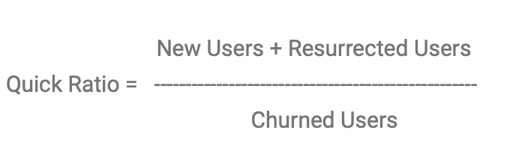
Retention
Под этим шагом подразумевается возвращаемость пользователей.
Его можно измерить как стандартными метриками ретеншена, так и другими:
Кол-во активных дней
Кол-ве покупок
N действий за M дней
Churn rate - процент клиентов, которые отменили подписку/удалили аккаунт за определенный период
Также, иногда используется Quick Ratio

Slide 34
Referral
Показывает, насколько пользователь удовлетворен сервисом и готов его рекомендовать.
Типичные метрики:
1. NPS и CSAT
2. Процент пользователей, поделившихся промокодом

Slide 35
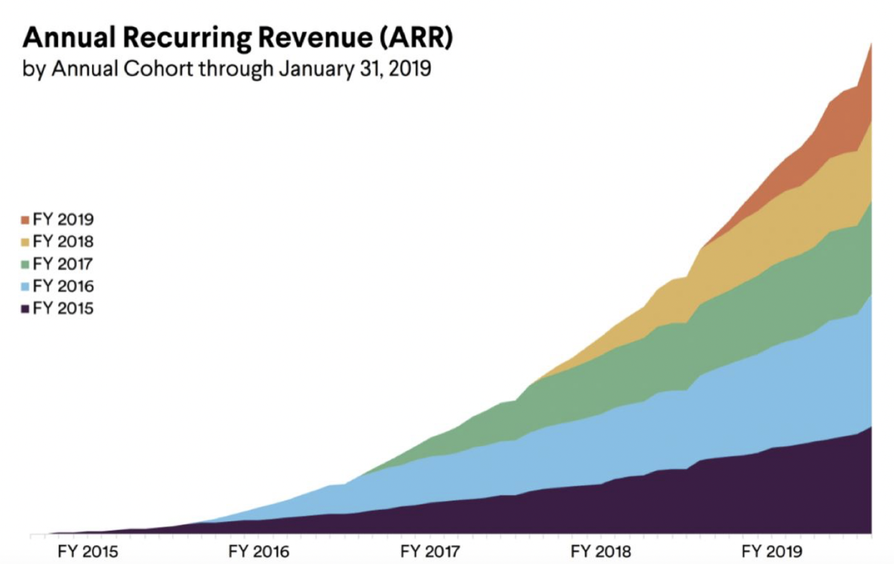
Revenue
Собственно, деньги.
Иногда этот шаг стоит после активации (перед referral), в таком случае в него попадают такие метрики как средний чек или конверсия в покупку, а также ARPU.
В противоположном случае, обычно под ним подразумевают долгосрочный заработок с клиента, в таком случае используются MRR (Monthly Recurring Revenue).
Например, посмотрите на когорты от Slack.

Slide 36
AARRR вложенный
Замечательная особенность в том, что этот фреймворк можно применять не только ко всему сервису, но и к каждой его фиче.
Например шаг acquisition может состоять в удобном размещении конкретной ссылки на разных страницах. MMM в таком случае подскажет, какое размещение самое важное.
Из-за канибализации нельзя честно измерить revenue от конкретной фичи. Единственный вариант - через А/В-тест.

Slide 37
Agenda
Понятие фреймворка
AARRR
HEART
Market Basket Analysis

Slide 38
Проблемы AARRR
Пиратские метрики - популярные подход, который использует все: продуктовые- , бизнес- и маркетинговые аналитики, а также инвесторы.
К сожалению, его обобщенность и является его недостатком.
Эти метрик говорят о том, как перформит конкретный шаг в CJM, но ничего не говорят почему!
Хотя одна из главных задач продуктовой аналитики - оценивать качество сервиса и понимать насколько хорошо он удовлетворяет потребности пользователей.

Slide 39
HEART
Одним из фреймворков, который показывает качество определенной фичи, является HEART (сдизайнена в Google).
Это тоже акроним, означающий:
Happiness (средняя оценка контента/товара, скорость загрузки)
Engagement (длительность сессии, кол-во просмотренных страниц)
Adoption (кол-во сообщений в службу поддержки)
Retention (частота визитов)
Task Success (время покупки)

Slide 40
HEART
Важно понимать, чем отличаются каждый этап.
Например, когда-то давно было не так много интернет-банков, и работали и выглядели они не очень хорошо. Т.е. у клиентов был низкий happiness.
С другой стороны, у клиентов был хороший engagement, поскольку ИБ выполнял несколько важных функций и альтернативы у него не было.
Это работает до тех пор, пока не появляются конкуренты. В дальнейшем, низкий happiness приведет к снижению retention даже при высоком engagement.

Slide 41
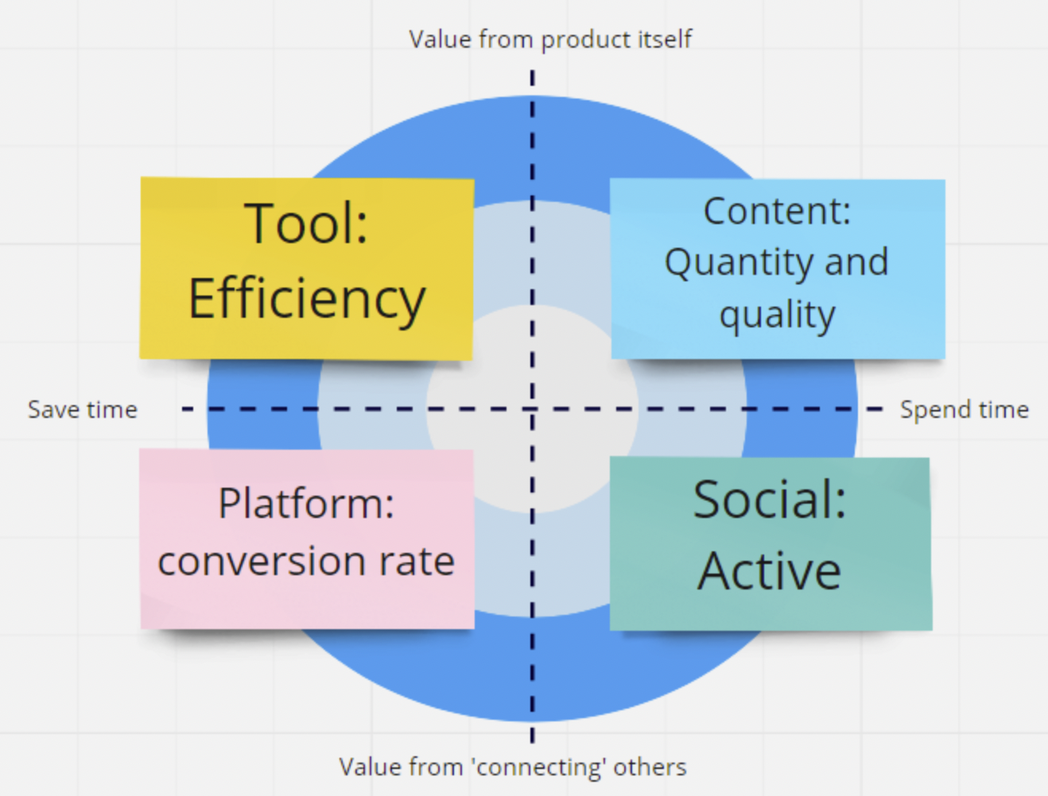
HEART
Также важно понимать, какой из этапов важен, а какой нет в каждом конкретной фиче.
Стандартный пример с кнопкой 🆘 - довольно странно оптимизировать ее retention. Кажется разумным наоборот стараться сделать так, чтобы клиенту больше никогда не понадобилось на ее наживать.

Slide 42
Agenda
Понятие фреймворка
AARRR
HEART
Market Basket Analysis

Slide 43
Cross-sale
Самый простой способ увеличения продаж - это кросс-сейл, т.е. до-продажа сопутствующей услуги. Например, при продаже алкоголя можно рекомендовать к покупке закуски. При продаже машины - страховки.
Важно не путать это с Up-sell, т.е. увеличением среднего чека за счет продажи более дорогой версии товара. В кросс-сейле важно именно находить ассоциации между товарами.
В простой версии кросс-сейла не важен порядок товара (проще только кросс-сейлить популярными товарами вне зависимости от того что что уже есть в корзине). Это означает, что если мы нашли ассоциацию между товаром 1 и товаром 2, то при покупке любого из этих товаров можно рекомендовать следующий. Есть удачный пример такого association rule из 1992 год. Karen Heath нашел сильную корреляцию между покупками пива и подгузников.

Slide 44
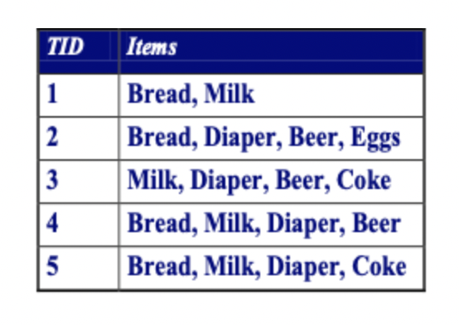
Market Basket Analysis (MBA)
Как для простых, так и более сложных assosiation rules (учитывающих порядок) часто используется метод MBA.
Он принимает на вход таблицу с транзакциями, где для каждого платежа хранится массив (т.н. itemset). Весь расчет товаров сводится к показателей Support и Confidence.
Support(itemset) - это процент заказов (от всех), в которых встретился данный itemset.
Confidence(A=>B) - это условная вероятность P(B|A), т.е. процент заказов с товаром А, в которых был также куплен товар В.
Confidence(A=>B) = Support(A=>B) / Support(A)

Slide 45
Market Basket Analysis (MBA)
После того, как посчитаны Support и Confidence, обычно их сравнивают с порогами (определяются субъективно или моделями), оставляю только верхнюю часть. Далее, можно рассчитывается:
Lift = Confidence(A=>B)/Support(B)
В случае сильной связи: Lift >> 1.
В случае независимости A и B: Lift=1.
Lift = [0, 1) говорит о негативном влиянии наличия одного товара на другой.
Почему нельзя использовать просто Confidence? Потому что мы бы рекомендовали покупку телефона к покупке чехла, а не наоборот. В паре (A=>B) и (B=>A) всегда побеждает товар с меньшим кол-во покупок. Lift стирает порядок товаров.

Slide 46
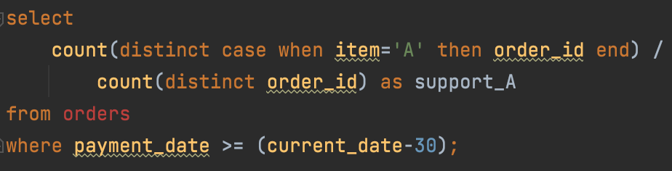
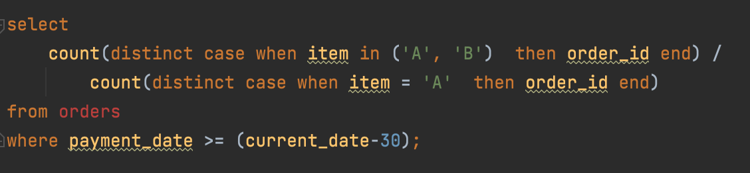
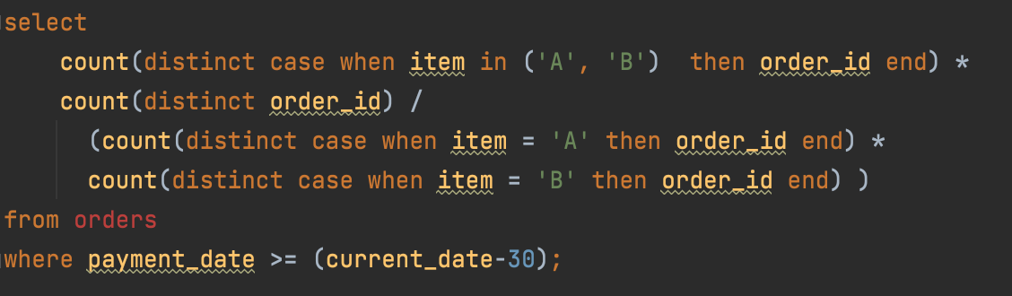
MBA в SQL
Support(A) =
Confidence(A=>B)
Lift = Confidence(A=>B)/Support(B)

Slide 47
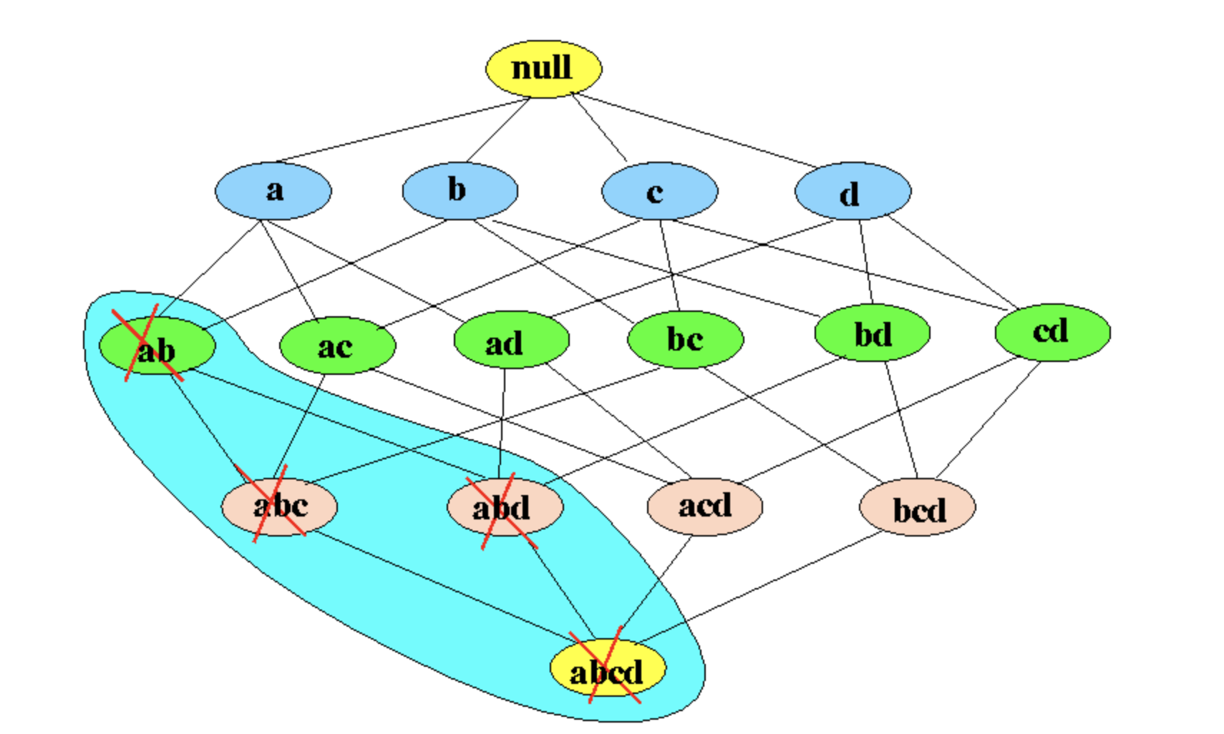
Алгоритм APRIORI
Можно находить itemset размер > 2 товаров.
В таком случае можно использовать следующие правила:
Любое подмножество частого itemset'а также должно быть частым. Т.е. можно не проверять надмножества нечастого itemset'а.
На этом основан алгоритм ARPIORI.

Slide 48
MBA
Для тех кто хочет разобраться - есть много алгоритмов, расширяющих стандартные MBA.
Например, можно учитывать направленность, .
Большая часть из них уже работает через библиотеках для Python и R.

Slide 49

Спасибо за внимание!
Есть вопросы? Пишите в чат ТГ
@koch_kir

